Slide 1
To do list 프로젝트

Slide 2
8단계.
삭제 버튼 만들기

Slide 3
Form.js

Slide 4
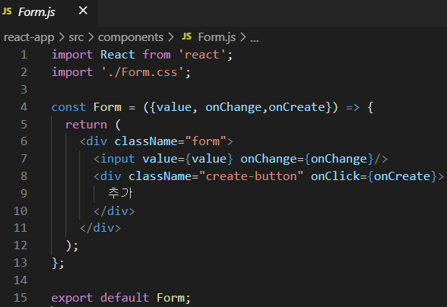

Slide 6
App.js

Slide 7
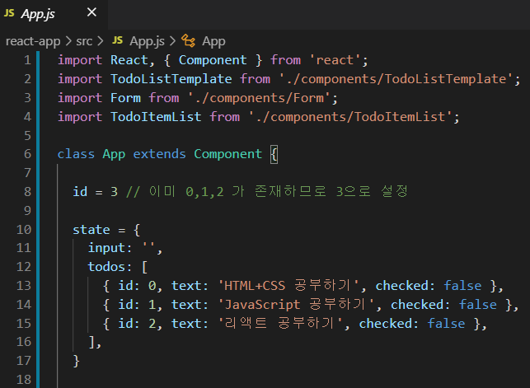

Slide 8
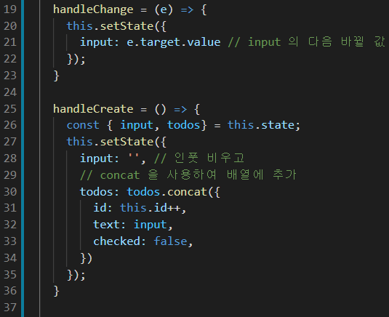

Slide 9
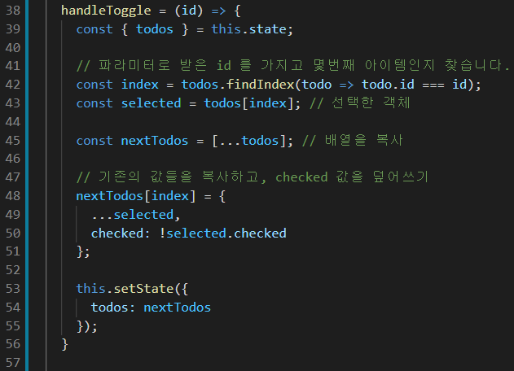

Slide 10
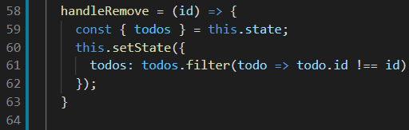
삭제 기능 함수

Slide 11
필터를 이용하여
선택한 id와 다른것만
배열에 다시 저장

Slide 12
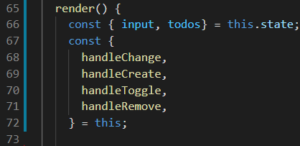
this 할당

Slide 13
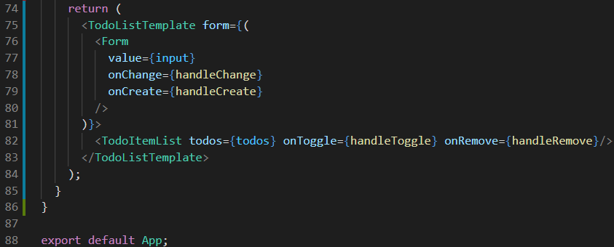
삭제 기능 넘겨주기

Slide 15
TodoListTemplate.js

Slide 16
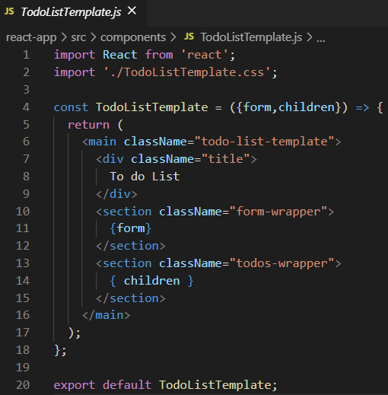

Slide 18
TodoItemList.js

Slide 19
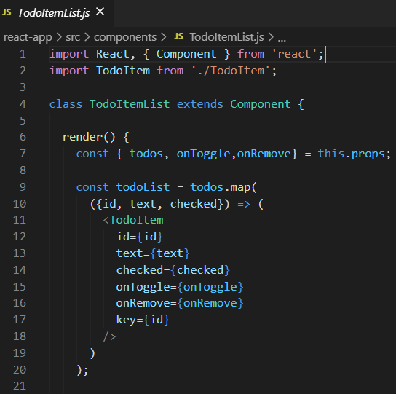
비구조화 할당
넘겨받은 삭제 기능
TodoItem에 다시 넘겨주기

Slide 20
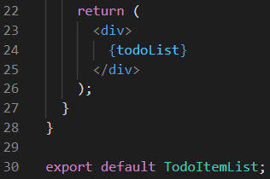

Slide 22
TodoItem.js

Slide 23
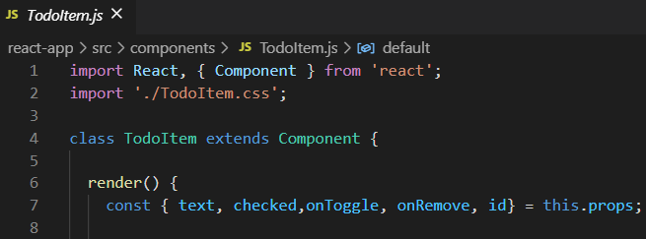

Slide 24
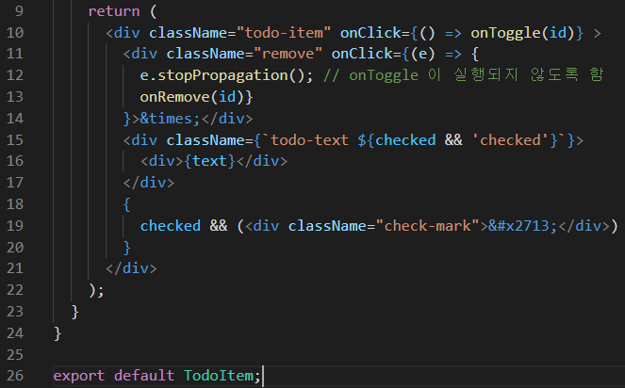

Slide 25
삭제 버튼
&times는 곱셈기호 모양

Slide 26
삭제 버튼
stopPropagation
Notes:
stopPropagation() 메서드는 event 객체의 버블링을 제거해줍니다.
event 버블링이란 이벤트가 연속하여 발생하는 버블 현상
클릭 시점에 해당 위치에서 이벤트가 발생하고 발생하고
다시 겹쳐진 요소를 올라가면서 해당 엘리먼트의 이벤트를 다시 발생시키는 현상을 의미합니다.

Slide 27
stopPropagation
event객체의 버블링 제거

Slide 28
event객체의 버블링
이벤트가
연속하여 발생하는 버블 현상
공기방울 올라가듯이…

Slide 29
event객체의 버블링
클릭 시점에
해당 위치에서 이벤트가 발생하고
다시 겹쳐진 요소를 올라가면서
해당 엘리먼트의 이벤트를
다시 발생시키는 현상

Slide 30
삭제 버튼
결국 stopPropagation은
event의 독립적인 실행을 보장
Notes:
stopPropagation() 메서드는 event 객체의 버블링을 제거해줍니다.
event 버블링이란 이벤트가 연속하여 발생하는 버블 현상
클릭 시점에 해당 위치에서 이벤트가 발생하고 발생하고
다시 겹쳐진 요소를 올라가면서 해당 엘리먼트의 이벤트를 다시 발생시키는 현상을 의미합니다.

Slide 31
삭제 버튼
onRemove 함수 실행

Slide 33
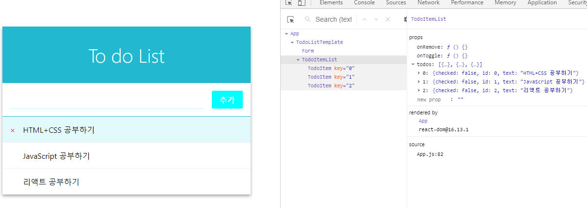
삭제버튼 X

Slide 34
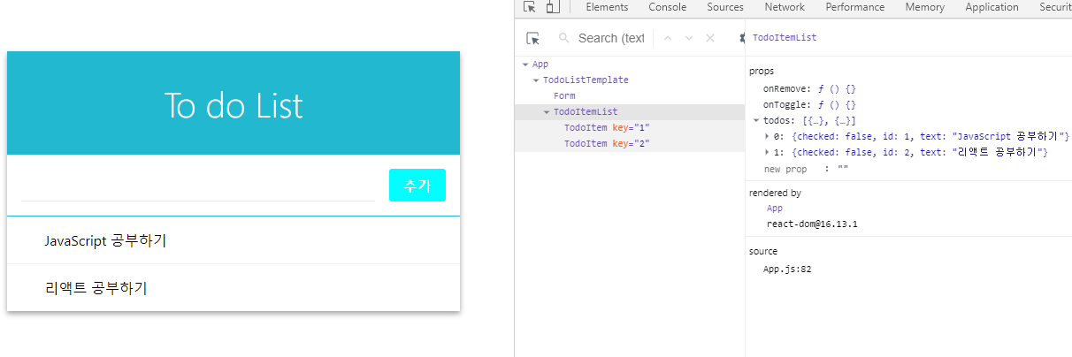

Slide 35
stopPropagation 안하면?

Slide 36
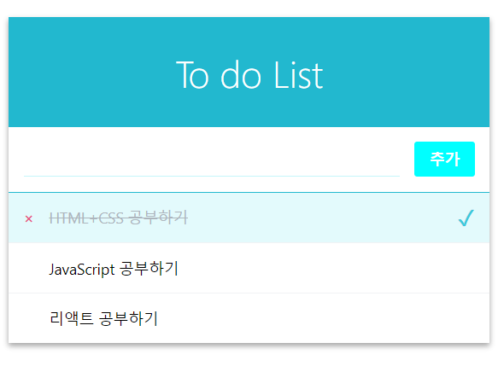
삭제가 제대로 안됨

Slide 38
끝

